Slide 1

Projecto de LNG – Implicações nos Portos
CPLP
Portugal, Dezembro 2012
Notes:
1

Slide 2
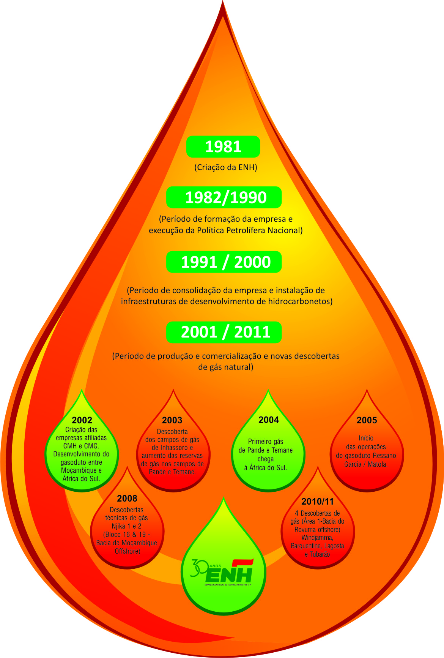
APRESENTAÇÃO
ENH – BREVE INTRODUÇÃO
Criada em 1981 – Pioneira na Distribuição de Gas Natural Reticulado em Moçambique
Empresa Nacional com interesses comerciais na Pesquisa, Processamento e Distributição de Petróleo e Gas Natural
30 anos na Indústria de Petróleo e Gás, possuindo uma extensa base de dados de G & G em Moçambique
Domínio da Geologia das Bacias Sedimentares e do Potencial Petrolífero de Moçambique
Primeiro Operador do Programa de Avaliação do Campo de Pande (1988-95)
Notes:
2

Slide 3
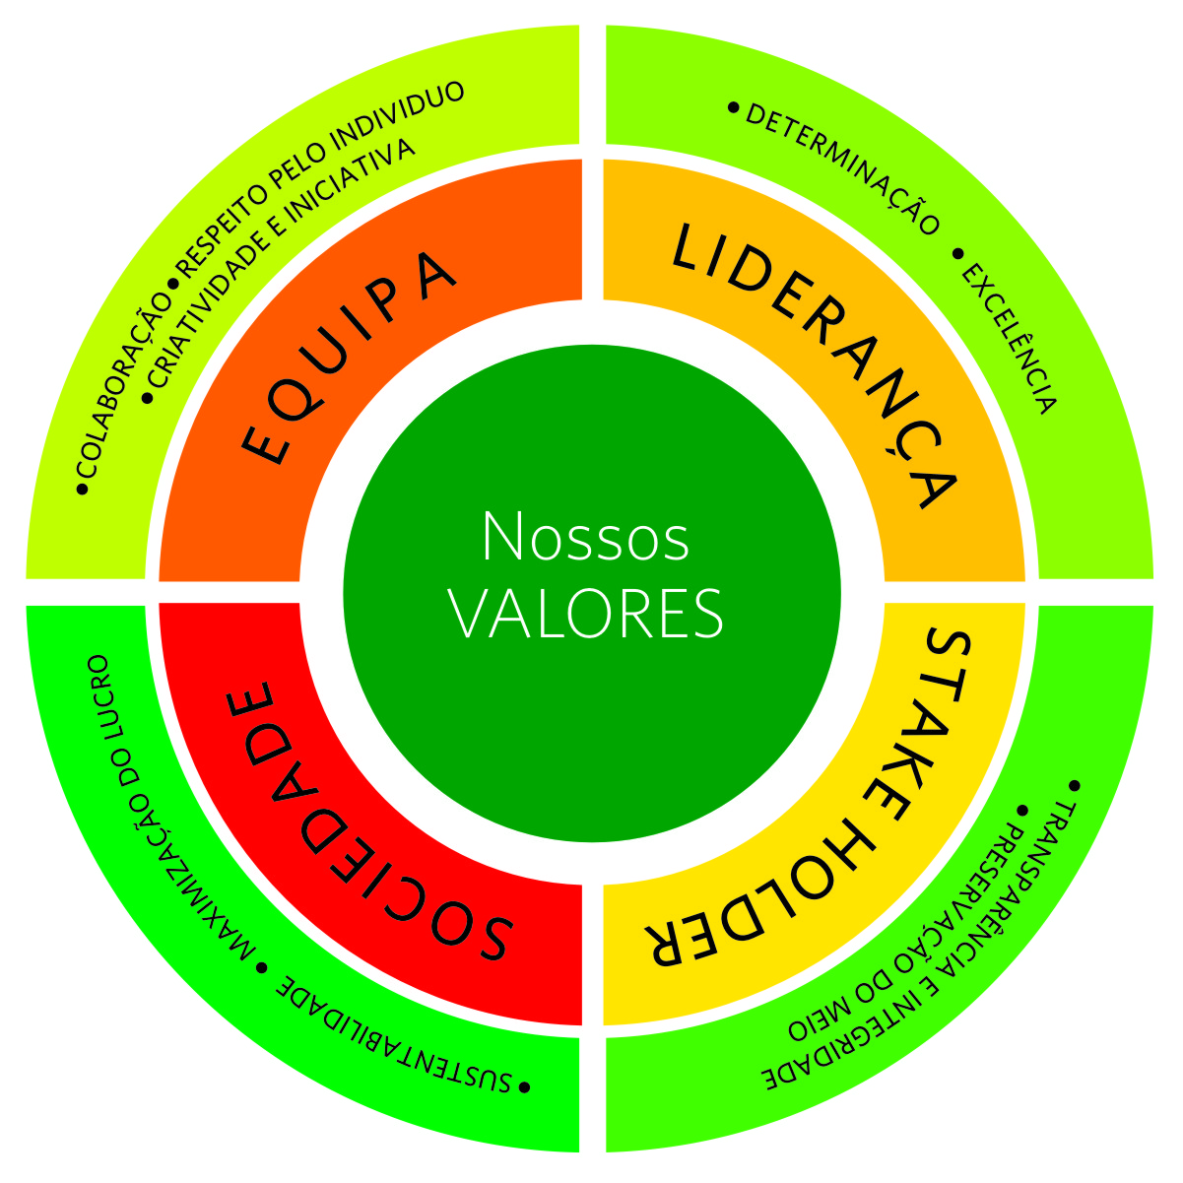
VISÃO E MISSÃO
VISÃO
Ser uma Empresa de Petróleo Proeminente e Integrada, operando em Moçambique e no Mercado Internacional
VALORES
MISSÃO
Acrescentar valor aos Recursos Naturais através de participação comercial na pesquisa, processamento, transmissão e comercialização do petróleo e gas de forma sustentável
Notes:
3

Slide 4
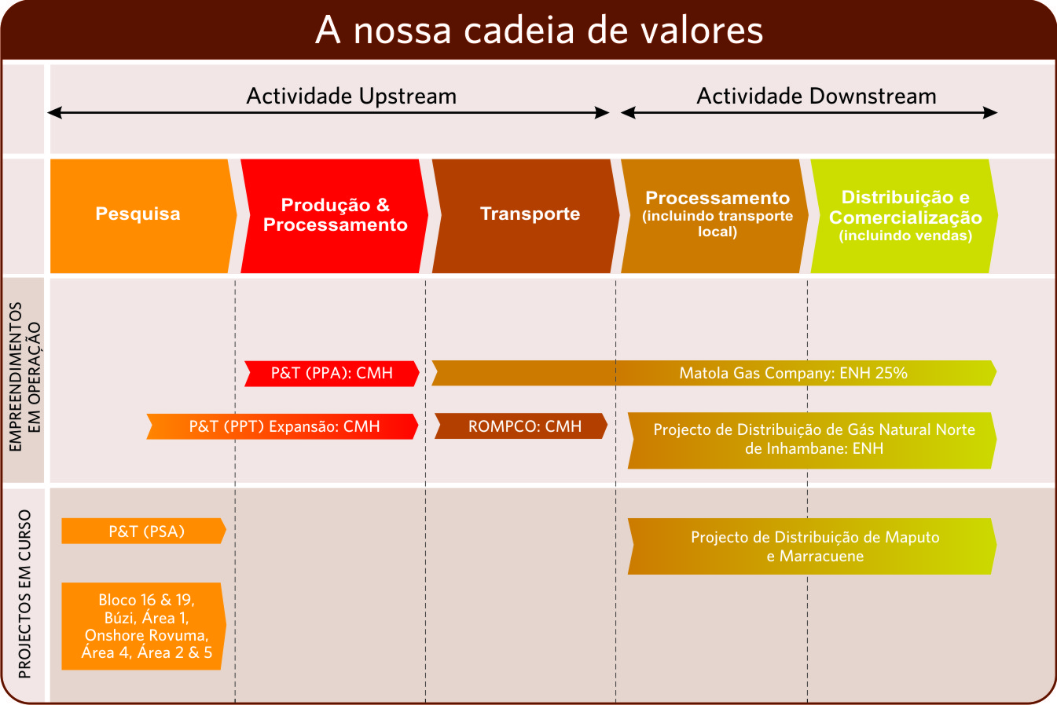
CADEIA DE VALORES
Notes:
4

Slide 5
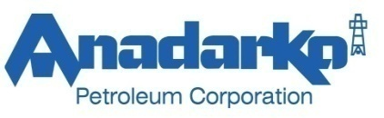





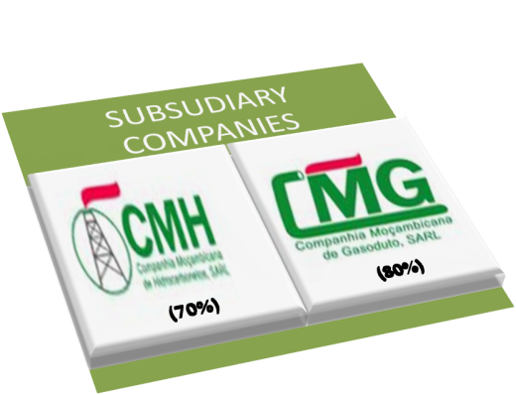

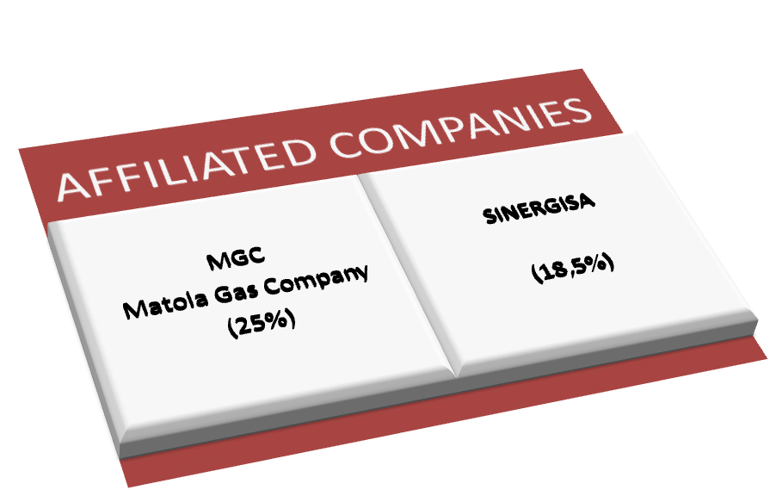
PORTFOLIO DE NEGÓCIOS
Parceiros Operadoras
Empresas Afiliadas
Empresas
Participadas

Slide 6
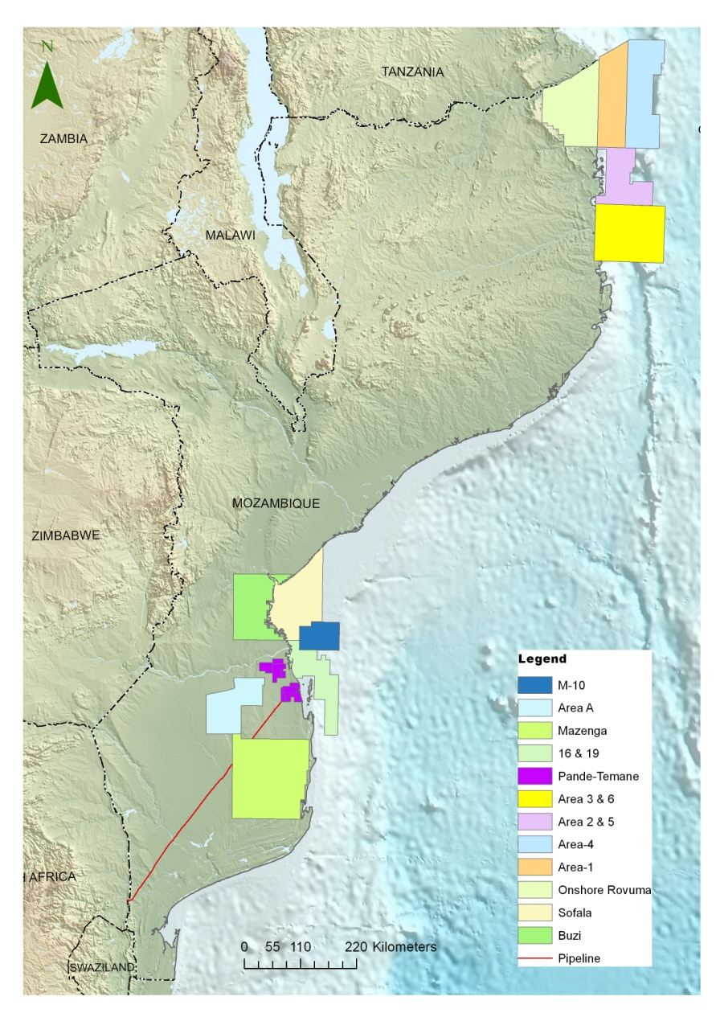






PESQUISA E PRODUÇÃO
Pande - Temane
ENH (25%)
IFC (5%)
Sasol (70%)
16 & 19
ENH (15%)
Sasol (50%)
Petronas (35%)
Sofala
ENH (15%)
Sasol (85%)
M10
Sasol (42.5%)
Petronas (42.5%)
ENH (15%)
Buzi
Buzi Hydrocarbons (75%)
ENH (25%)
Area A
Sasol (90%)
ENH (10%)
Mazenga
ENH (100%)
Operadores
Onshore Rovuma
Anadarko (35.7%)
Cove Energy (10%)
ENH (15%)
Maurel & Prom (24%)
Wentworth (15.3%)
Area 1
Anadarko (36.5%)
Mitsui (20%)
ENH (15%)
Bharat P. C.(10%)
Videocon E. R.(10%)
Cove Energy (8.5%)
Area 4
Eni (70%)
ENH (10%)
Galp (10%)
Kogas (10%)
Area 2 & 5
Statoil (90%)
ENH (10%)
Area 3 & 6
Petronas (90%)
ENH (10%)
Notes:
6

Slide 7
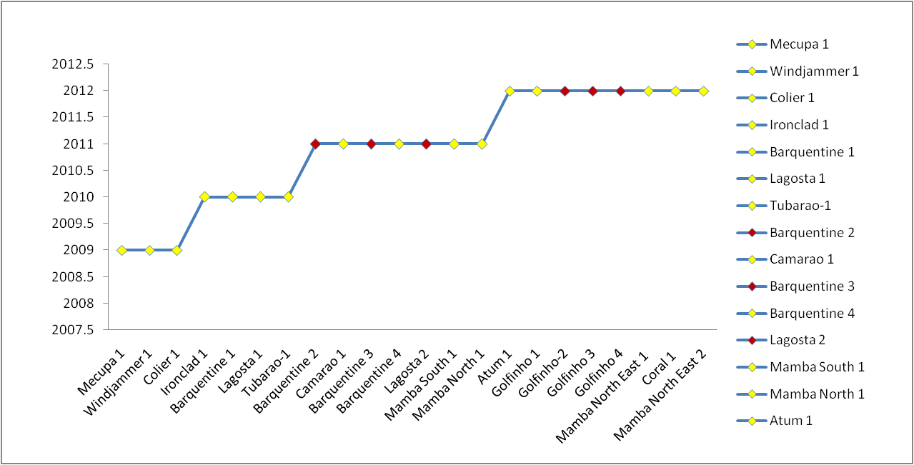
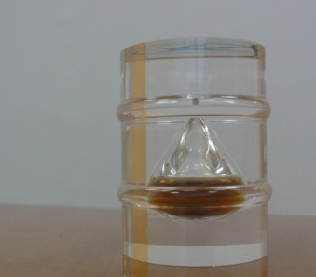
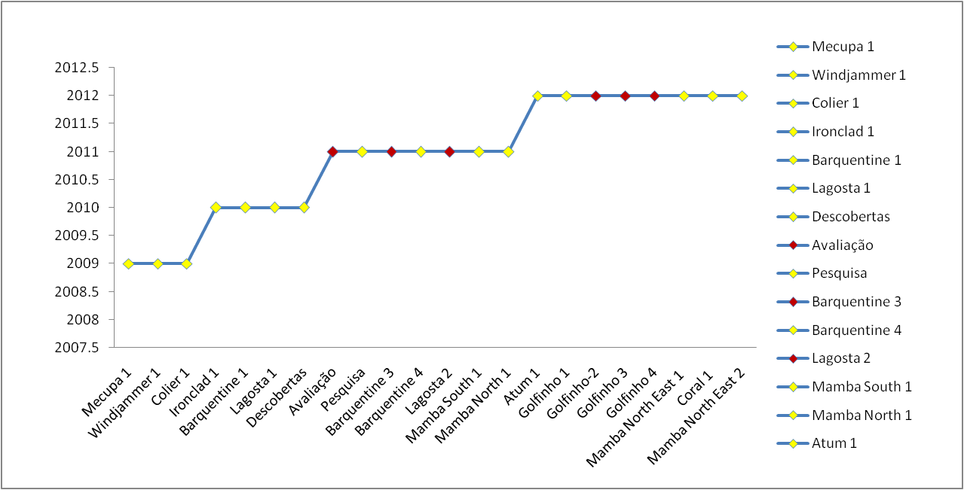

EVOLUÇÃO DE RESERVAS DE GÁS NATURAL IN PLACE NA BACIA DO ROVUMA
170 TCFs
50 TCFs
10 TCFs
5 TCFs
Descoberta
Avaliação
Pesquisa
6
16

Slide 8
EVOLUÇÃO DE CONSUMO GÁS NO MERCADO NACIONAL

Slide 9
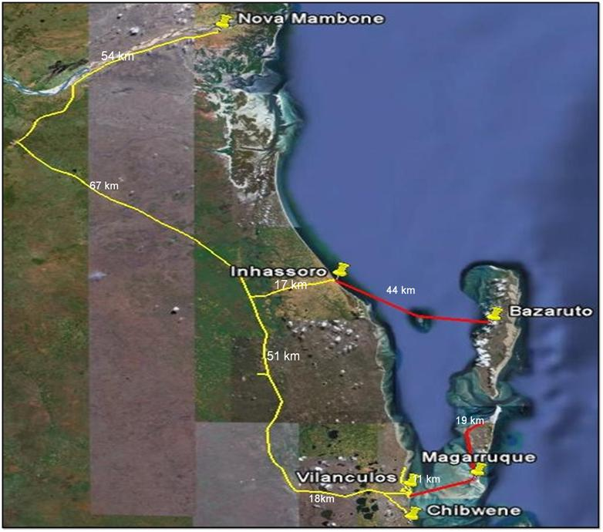
INHAMBANE – DISTRIBUIÇÃO DE GÁS
    Actualmente existem 219 consumidores ligados a rede de distribuição sendo:
    Industriais – 4
    Comerciais - 38
    Residenciais – 177
    500 NOVAS LIGACOES – em curso
13.896,17 GJ/a.
Doméstico: 1.255,93 Gj/a
Elgas: 40.423,10 GJ/a
EDM Temane:
139.661,81 GJ/a
Doméstico: 3.354,39 GJ/a

Slide 10
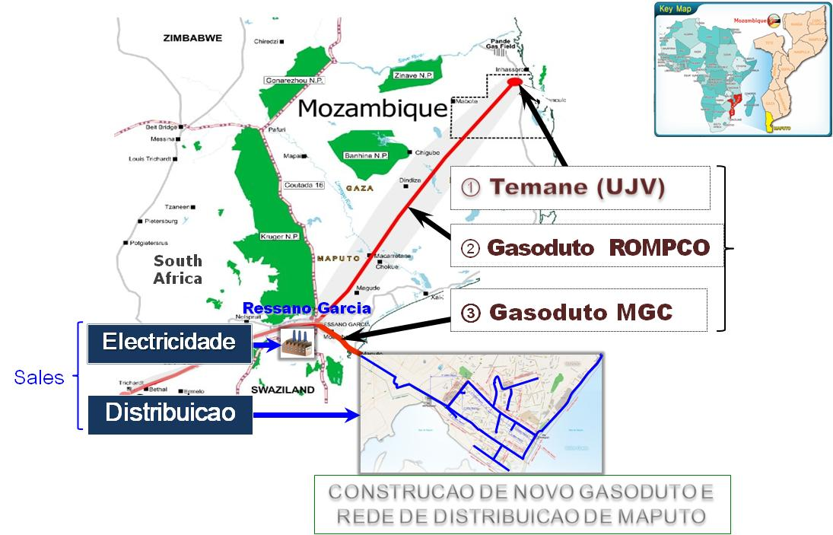
PROJECTO DE DISTRIBUIÇÃO DE GAS DE MAPUTO
Gasoduto ( 15.5 km): 23 milhões de dólares
Anel principal (61 km): 15 Milhões de dólares
A KOGAS: irá financiar em 100% o Projecto
70% KOGAS & 30% ENH: irá construir e operar o gasoduto de rede de distribuição
ENH vai ceder 5% ao Município de Maputo

Slide 11
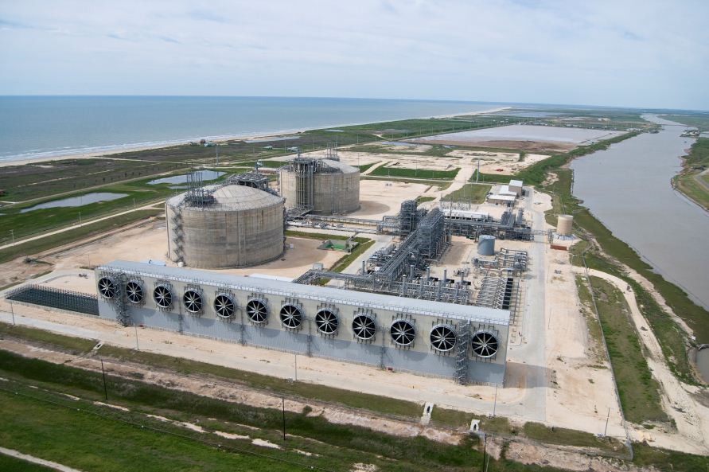
LNG
Notes:
11

Slide 12
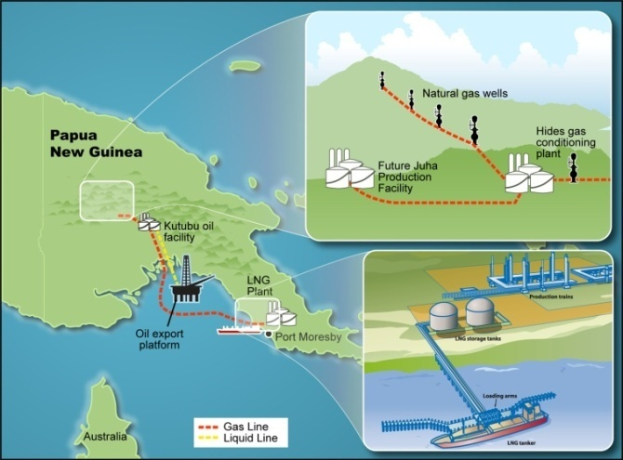
O Projecto de LNG
Tendo em conta as enormes descobertas, a melhor forma de monetizar o gás é através da Planta de LNG
A Anadarko e a Eni já mostraram interesse em desenvolver o projecto para exportação do LNG e uso do gás para desenvolvimento da industria local.
O Governo de Moçambique está a desenvolver um Gas Master Plan que irá guiar o uso do gás internamente.

Slide 13
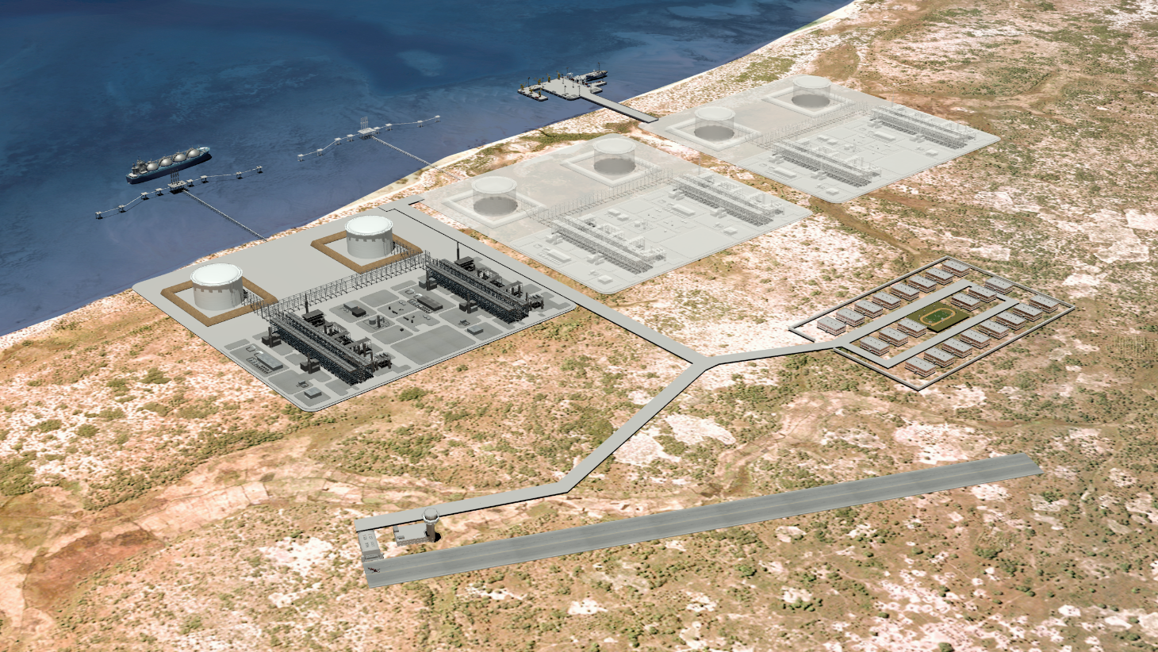
ÁREA 1 & 4- PLANTA ESQUEMATICA DE LIQUEFAÇÃO NA PENÍNSULA DE AFUNGI (PALMA)
Área de Expansão
Complexo residencial
Planta de Liquifacao
Pista de Aviacao

Slide 14
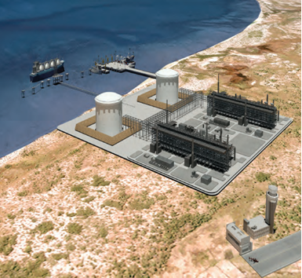
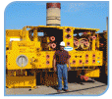

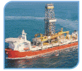
Cronograma do Projecto de LNG
Fabricar o equipamento
Executar furos de desenvolvimento
Instalar sistema submarino
Assinar contratos de transporte de LNG
Avaliar Possibilidade de expansão da planta de LNG
Certificar as reservas
Assinar contratos de compra e venda de LNG
Obter aprovação do Plano de Desenvolvimento
Adjudicar contratos de contrução da planta de LNG
Continuar avaliação e testes de produção
Adjudicar FEED a 3 consultores
Negociar com compradores de LNG
Assinar acordos de princípios para compra de LNG
Decisão Final sobre o Investimento
2018
2014-18
2013
2012
INÍCIO DA
VENDA
DE GÁS

Slide 15
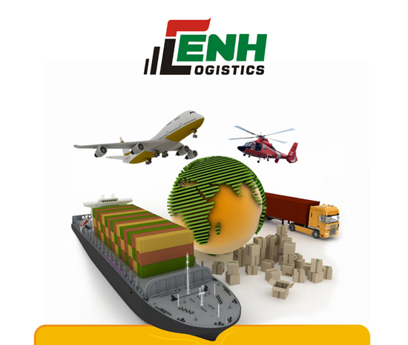
OS PORTOS E OUTRAS INFRAESTRUTURAS
E SERVICOS DA ENH SERAO GERIDOS PELA ENH LOGISTIC

Slide 16

Porquê ENH Logistics?
Com os descobrimentos da bacia do Rovuma, Moçambique coloca-se entre os principais players internacionais no sector do gás natural
As operações derivadas por estas descobertas requerem um sistema de logística de suporte fundamental para o sucesso das mesmas
Esta logística de suporte pode ser usada como instrumento para monitorar as operações
Os retornos neste tipo de actividade consistem (em media internacional) em 25% de todas as receitas geradas pelo produto final
Através da ENH Logistics pretende-se manter o controle e as receitas dentro do território Moçambicano
Desafios
Objectivos
Fornecer um serviço de qualidade capaz de satisfazer as operações presentes no país
Criar mecanismos de suporte para a participação de moçambicanos nos investimentos da industria de petróleo
Desenvolver competências nas áreas principais de logística que deverão servir os diversos projectos de hidrocarbonetos e mais
Aumentar as oportunidades de emprego para os moçambicanos, através da capacitação e empreendedorismo
Erradicação da pobreza, captação de mais impostos
Estabelecer empresas nacionais que se dediquem a prestação de serviços especializados de logística , conforme as unidades de negocio da ENH Logistics
Promover o crescimento sustentável das operações de logística, através do estabelecimento de contratos de longa duração com os operadores
Tornar a ENH Logistics o veículo principal de logística para as operações na industria petrolífera, representando os demais intervenientes no processo de prestação de serviços

Slide 17


Cadeia de Valor
Cadeia de Valor da Base Logística
Serviços Especiais
Transporte em terra
Armazenamento
Terminal
Operação do Cais
Transporte
para a platforma
Armazém
Oficinas
instalações a granel
Escritórios
terra
Instalações da Terminal
Escritórios
Cais próprio ou alugado
Infraestruturas
Serviços
Coordenar e fornecer o serviço de transporte
Tripulação
Gestão de armazenamento
Armazenamento de bens
Embelagem de bens/materiais
Armazenamento de curto prazo
Transporte dentro da base
Tripulação
Carregamento de mercadorias com guindastes
Transporte para atracagem
Carregamento a granel
Projectos cargo
Mobilização / Demob.
Coordenar o transporte (navios e helicópteros ) para terceiras entidades
Contratos de longa duração de navios
/ helicópteros
Serviços Logísticos
Marítimos
Acordos de partilha
Gestão de logística total
Gestão de resíduos
Serviços Técnicos
Serviços Base log. - Rig
Suporte às operações marítimas
Gestão de projectos

Slide 18








Potenciais Parceiros
Empresas Privadas
Todas as empresas Nacionais e Internacionais que possam ser parceiros tecnológicos, financeiros ou operacionais
Empresas Públicas
Potenciais Parceiros
Outros Parceiros
Empresas de Mineração
Outras Empresas Petrolíferas
Construction Companies
Outras Empresas Multinacionais

Slide 19
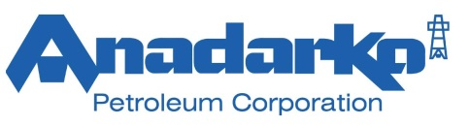



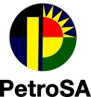





Potenciais Clientes
Empresas em Offshore
Empresas Públicas
Hospitais Públicos Moçambicanos
Segurança & Emergência Serviços / Autoridades
Potenciais Clientes
Ministérios Moçambicanos e Empresas Públicas
Outros Clientes
Empresas de Mineração
Outras Empresas Petrolíferas
Empresas de Construção Civil
Outras Empresas Multinacionais

Slide 20
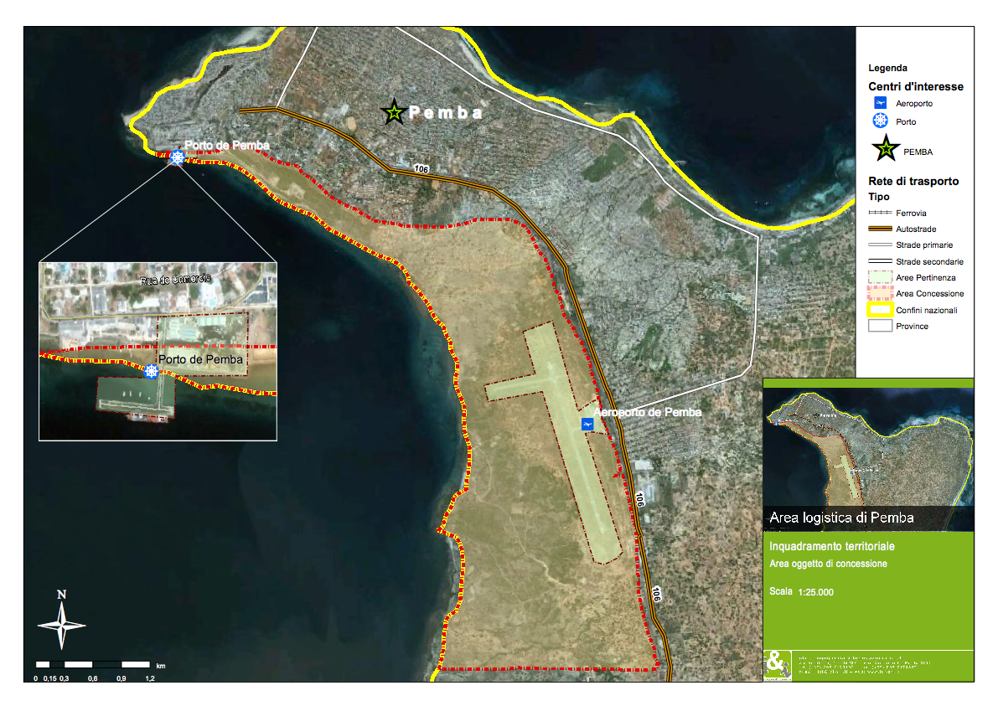
Porto de Pemba

Slide 21
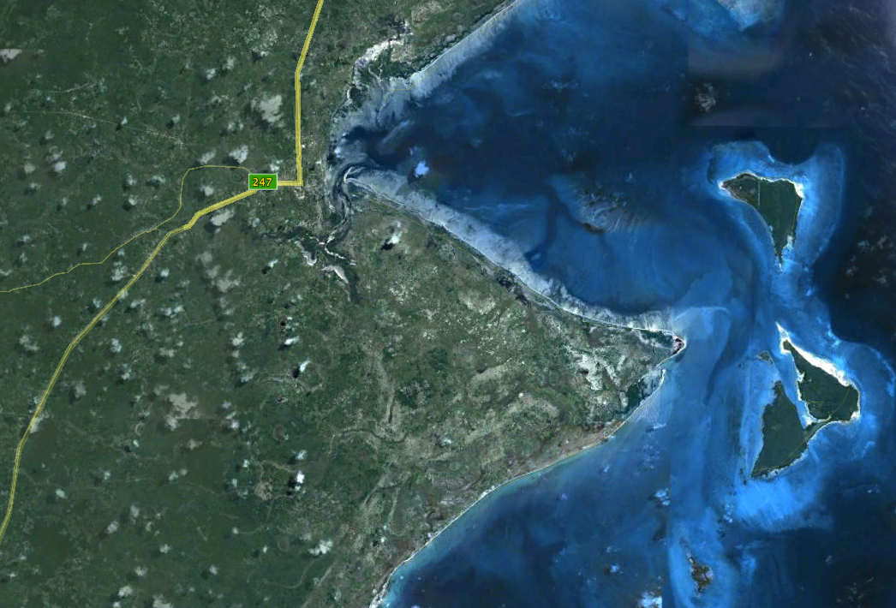
Porto de Palma
Para o porto de Palma é necessário encontrar a localização melhor para a construção do porto, que será usado como suporte as operações de construção da industria de LNG
Palma
LNG

Slide 22

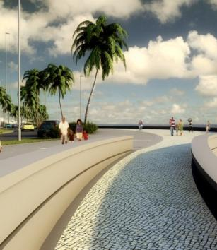
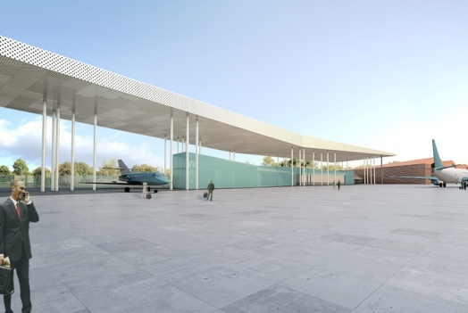
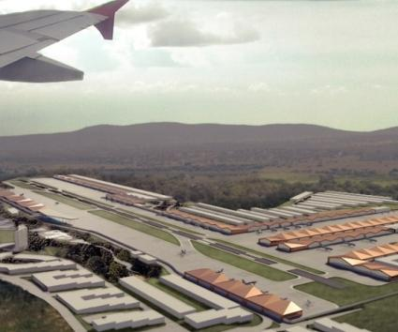
Vias de acesso entre
As diferentes áreas
Indústrias:
LNG
Fertilizantes
Metanol
GTL
Eletricidade
Alumínio
Armazenamento
-Tubagem
-outro equipamento
Aeroporto
Habitção:
- Acomodação dos trabalhadores da industria de LNG

Slide 23
IMPACTO SOCIAL DESTA INDÚSTRIA
 | Fertilizantes | GTL | LNG | Metanol | Alumínio incl. Electricidade | Electricidade 150 MW | Electricidade 250 MW
Média annual de empregos directos e indirectos | 500 | 6,100 | 4,200 | 750 | 1,400 | 80 | 140
Média de empregos induzidos de longa duração | 9,400 | 56,900 | 71,400 | 11,700 | 19,000 | 1,400 | 2,400
 | Número Postos de Trabalho
Trabalhadores Directos& Indirectos (media anual) | 26,400
Empregos Directos & Indirectos (2019, 2020) | 71,700
Empregos Directos & Indirectos a Longo-termo ( 2030-2035) | 11,600
Empregos induzidos a Longo-termo (2030-2035) | 343,900

Slide 24

OBRIGADO
Painel01.jpg
Notes:
24

